Slide 1
MEMORIA William Stallings, Organización y Arquitectura de Computadores
Arquitectura y Organización de Computadores

Slide 2
La clase de Hoy
Resumen clase anterior
Resultado del aprendizaje de la clase de hoy
-Identificar los componentes internos de la tarjeta madre tales como ALU, Memoria Principal, Memoria Secundaria, Chipset, Unidades de Entrada y Salida.
Resumen y conclusión de la clase
Fechas y compromisos de próxima actividades

Slide 3
Temas
Subsistema de Memoria
Organización de Memoria Principal
Memoria Cache

Slide 4
Contexto actual (1)
Velocidad del procesador: se duplica cada 18 meses (sin variar su precio) la cantidad de instrucciones ejecutadas por segundo.
Memoria: se cuadruplica su tamaño cada 36 meses (al mismo precio). Velocidad aumenta a razón de un 10% anual.

Slide 5
Contexto actual (2)
A medida que aumenta la brecha entre las velocidades del procesador y de la memoria, las distintas arquitecturas buscan tender un puente sobre esta brecha.
Una computadora típica suele tener distintos tipos de memoria, desde una rápida y cara (registros) hasta una barata y lenta (discos).

Slide 6
Contexto actual (3)
La interacción entre los diferentes tipos de memoria se aprovecha de forma tal que se logra un comportamiento, por parte de la computadora, equivalente al que tendría con una memoria única, grande y rápida, cuando en realidad tiene distintos tipos de memoria trabajando en forma coordinada.

Slide 7
Jerarquía de memorias (1)
La forma en que se organizan estos distintos tipos de memoria es lo que se conoce como jerarquía de memoria.
En la cima de la jerarquía están los registros.
En la base, las memorias secundarias (discos magnéticos) y de almacenamiento “off line” (CD, DVD, cintas).

Slide 8
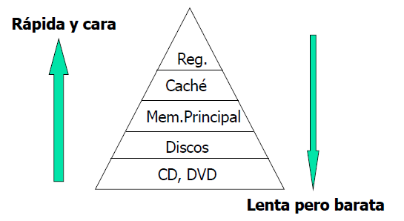
Jerarquía de memorias (2)

Slide 9
Jerarquía de memorias (3)
A medida que ascendemos tenemos mayor rendimiento y más costo por bit.
Entre la memoria principal y la secundaria hay otro tipo de memoria para salvar la brecha.
Cuando ascendemos, también aumenta la frecuencia de accesos a ese tipo de memoria

Slide 10
Jerarquía de memorias (4)
Memoria del computador :
• Tecnologías diferentes
• Fundamentos físicos distintos
• Localización en lugares distintos
Objetivo :
• Capacidad de almacenamiento
• Tiempo de acceso reducido

Slide 11
Jerarquía de memorias (4)
Tipos de memoria | Tiempos de acceso | Tamaño típico
Registros | 1 ns | 1KB
Caché | 5-20 ns | 1MB
Mem. Principal | 60-80 ns | 1GB
Discos | 10 ms | 160GB

Slide 12
Características (1)
Duración de la información:
• Memorias volátiles: RAM
• Memorias no volátiles: discos, cintas , flash (USB), SSD (solid state drive)
• Memorias permanentes: ROM, EPROM (erasable read-only memory), EEPROM (electrical erasable read-only memory)
Modo de acceso:
• Acceso por palabra: memoria principal (N°de bits utilizados para representar números o palabras)
• Acceso por bloque: discos (LBA:logical block addressing), caché
Notes:
La Diferencia Entre EEPROM Y EPROM
Difference BetweenLa EPROM (Memoria de Solo Lectura Borrable Programable) fue un gran invento que permite a los programadores de hardware realizar cambios en su código sin necesidad de comprar nuevos chips. La tecnología que precedió a EPROM no permitía que los datos fueran cambiados, lo que significa que si tendría que comprar otro. Esa es la razón, por lo qué ganó popularidad bastante rápido entre los fabricantes de hardware y aficionados. La EPROMS les permite, que puedan implementar plenamente su programa en el chip, probarlo y una vez que se encuentran errores poder borrar la EPROM, luego volver a cargar una versión modificada para pruebas posteriores.
La eliminación de datos se realiza mediante la exposición en una pequeña ventana, en la parte superior, a la luz ultravioleta. Luz UV (Luz Ultravioleta) puede incluso encontrarse en la luz solar, por eso que la ventana de la EPROM, está normalmente cubierta para evitar la exposición accidental debido a las fuentes de luz. Aunque la EPROM fue un gran avance en la tecnología, el método de eliminación dejó todavía a algunas personas esperando por más. El exponer la ventana a la luz durante un período de tiempo, significa que tendrá que quitar el chip y no sería utilizable hasta que los datos sean totalmente borrados. Tampoco existe alguna posibilidad, de al final poder reemplazar los datos, por el usuario, a menos que el usuario la ponga nuevamente.
Estos problemas llevaron al desarrollo de una versión de EPROM que es mucho más fácil de usar, la EEPROM o Memoria de Solo Lectura Eléctricamente Borrable y Programable. La única diferencia entre ambas, es que puede borrar una EEPROM con electricidad. Aunque podría parecer ser una diferencia muy pequeña, dio como resultado, cambios importantes, que convirtieron a la EEPROM en el nuevo estándar.
En primer lugar y ante todo, ya que los datos se pueden borrar con electricidad, nuevas placas de programación fueron creadas que podían borrar el contenido cada vez que se quisiera para ingresar nuevos datos. Esto simplemente significa, que ya no esperaría para comprobar los cambios que haya realizado. La EEPROM perdió también la ventana, porque ya que no es necesaria, eliminando el riesgo de borrado accidental. La EPROM permitió también a los fabricantes lanzar parches, por si el programa en la EEPROM tuviera algunas fallas. Esto redujo la cantidad de hardware, que se devuelve para el reemplazo.
A veces, pequeñas mejoras pueden cambiar drásticamente la facilidad de uso y fiabilidad del dispositivo. La EEPROM es uno de esos, que fueron muy importantes. El uso de EPROM, ahora es muy raro, porque la mayoría de la gente ha cambiado las características a la mucho más conveniente EEPROM.
La Diferencia Entre Memoria EEPROM Y Flash
La memoria ha sido un problema desde los primeros días de la computadora. Todos los tipos de dispositivos que se basan de la informática, tienen una forma de memoria u otra para almacenar datos durante mucho tiempo, o sólo hasta el dispositivo sea apagado.
En el pasado, los dispositivos electrónicos necesitaban tener algún tipo de método no volátil de almacenamiento para mantener todos los datos necesarios y realizar sus funciones. El desarrollo llevó a la creación de la EPROM y su sucesora la EEPROM (memoria programable eléctricamente borrable ). La característica predominante de EEPROM es que el programador puede cambiar los datos incrustados en la memoria, un byte a la vez, lo que le dio más control sobre cómo ingresar los datos. Pero este método toma mucho tiempo, especialmente cuando hay que borrar los datos en ella. La EEPROM fue utilizada en gran medida, en electrónicos que se programan un par de veces antes de ser enviados, pero que después pueden actualizarse a través de parches. Un ejemplo de esto sería el chip que contiene el BIOS (sistema básico de salida y entrada) de nuestro equipo. Puede ser reprogramado con actualizaciones del fabricante para añadir nuevas funcionalidades o para corregir un error que no fue descubierto en el momento del envío.
La memoria Flash es una rama de la EEPROM, que vincula las secciones de la memoria en bloques. Aunque escribir datos en la memoria flash, todavía se realiza a nivel de bytes, borrar el contenido, significaría borrar todo el bloque en su conjunto. Esta función le dio a la memoria flash la ventaja de la velocidad sobre EEPROM. La memoria Flash se hizo muy popular porque necesita mucho menos energía en comparación con un disco duro y es mucho más durable; capaz de sobrevivir el calor excesivo, presión y aún ser sumergida en el agua. La memoria Flash se convirtió en el sucesor inmediato de los antiguos disquetes de floppy, no sólo por su durabilidad, sino también por su gran capacidad y tamaño relativamente pequeño. El único inconveniente de la memoria flash es que, como EEPROM, sólo puede durar una cierta cantidad de ciclos de datos antes de fallar.
EEPROM y Flash son dos tipos de memoria que son todavía ampliamente utilizados hoy. Aunque no parece probable, flash es sólo una versión especializada de EEPROM que permite al usuario borrar bloques más grandes de datos para mejorar la velocidad general del dispositivo. A pesar de la diferencia, es evidente que ambas formas de memoria aún existirán en el futuro previsible.

Slide 13
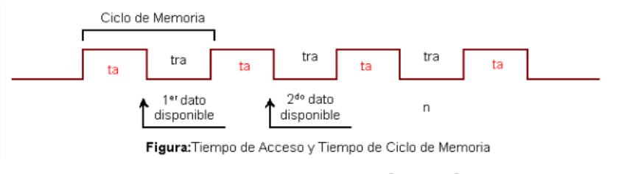
Características (2)
Velocidad
Memorias semiconductoras:
Tiempo de acceso: tiempo máximo que transcurre desde que se inicia la operación de lec/esc hasta obtener/almacenar el dato.
Tiempo de ciclo:
Tiempo mínimo que tiene que haber entre dos operaciones sucesivas sobre la memoria
t_{ciclo} > t_{acceso}
Tra=Tiempo de regeneración

Slide 14
Características (3)
Memorias magnéticas: ¿como se calcula?
Tiempo de acceso: tiempo de posicionar el cabezal + tiempo de latencia (+ tiempo de lectura)
Velocidad de transferencia: bytes/seg

Slide 15
Características (4)
Métodos de acceso (4 tipos)
• Acceso aleatorio: el tiempo para acceder a una locación dada es independiente de la secuencia de accesos anteriores y es constante. Ejemplo la memoria principal.
• Acceso secuencial: el acceso debe hacerse en una secuencia lineal específica. Variable. Ejemplo son las unidades de cinta.

Slide 16
Características (5)
• Semi aleatorio: los bloques ó registros individuales tienen una dirección única que se basa en la localización física. Variable. Ejemplo los discos magnéticos.
• Acceso asociativo: memoria caché

Slide 17
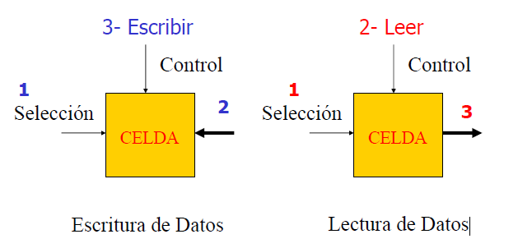
Organización de la memoria

Slide 18
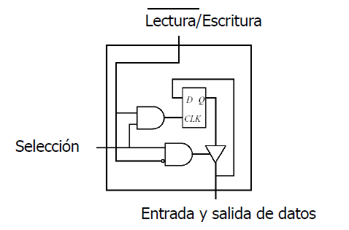
Celda de memoria

Slide 19
Organización interna de la memoria
Una celda de memoria es capaz de almacenar un bit de información. Por lo general, varias celdas se organizan en forma de arreglo.
En general la celda tiene 3 terminales
funcionales capaces de llevar una señal
eléctrica:
Selección: selecciona una celda de memoria
Control: especifica lectura ó escritura
Escritura/Lectura de datos

Slide 20
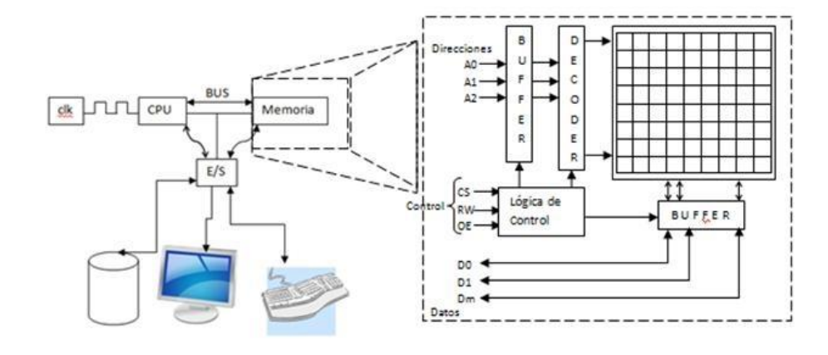
Estructura básica de la RAM

Slide 21
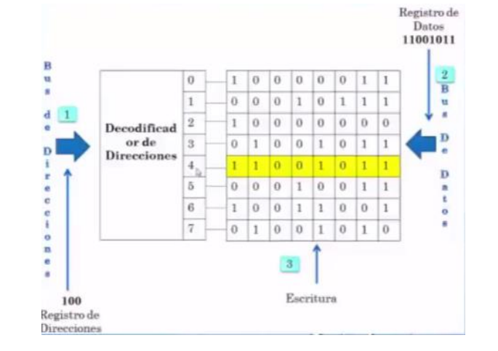
Estructura básica de la RAM

Slide 22
Memoria de acceso aleatorio
RAM (Random Access Memory). Aleatorio significa que se puede acceder a cualquier celda de memoria en el mismo tiempo, independientemente de la posición en la estructura de la memoria.
Hay dos tipos:
Basada en flip flops: memoria estática (SRAM)
Basada en transistores: memoria dinámica (DRAM). Cargas almacenadas en transistores (capacitores) El acceso a las ROM también es de éste tipo

Slide 23
RAM estática o SRAM (1)
El almacenamiento en RAM estática se basa en circuitos lógicos denominados flip-flop, que retienen la información almacenada en ellos mientras haya energía suficiente para hacer funcionar el dispositivo .
Un chip de RAM estática puede almacenar tan sólo una cuarta parte de la información que puede almacenar un chip de RAM dinámica de la misma complejidad.

Slide 24
RAM estática o SRAM (2)
La RAM estática no requiere ser actualizada y es normalmente mucho más rápida que la RAM dinámica (el tiempo de ciclo de la SRAM es de 8 a 16 veces más rápido que las SRAM).
También es más cara, por lo que se reserva generalmente para su uso en la memoria de acceso aleatorio(caché).

Slide 25
RAM dinámica o DRAM
DRAM almacenan la información en circuitos integrados que contienen condensadores, que pueden estar cargados o descargados .Almacena más información que SRAM en
la misma superficie. Los “capacitores” son más chicos que los flip flop.
Como éstos pierden su carga en el transcurso del tiempo, se debe incluir los circuitos necesarios para "refrescar" los chips de RAM cada pocos milisegundos, para impedir la pérdida de su información
Usada como memoria principal

Slide 26
RAM dinámica o DRAM
Algunas memorias dinámicas tienen la lógica del refresco en la propia pastilla, dando así gran capacidad y facilidad de conexión a los circuitos. Estas pastillas se denominan casi estáticas.
Mientras la RAM dinámica se refresca, el procesador no puede leerla. Si intenta hacerlo en ese momento, se verá forzado a esperar. Como son relativamente sencillas, las RAM dinámicas suelen utilizarse más que las RAM estáticas, a pesar de ser más lentas.

Slide 27
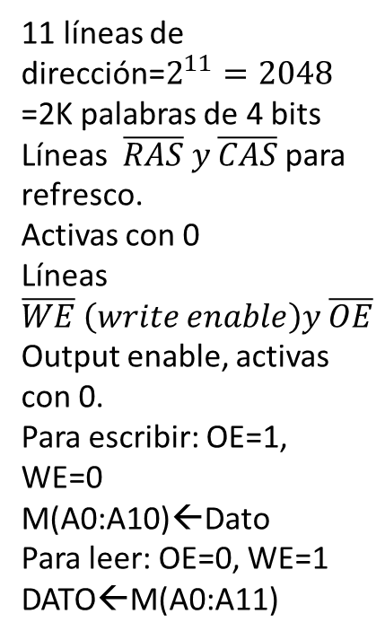
Módulo básico DRAM 2Kx4bits
11 líneas de dirección=$2^{11}=2048$
=2K palabras de 4 bits
Líneas $\overline{RAS} y \overline{CAS}$ para refresco.
Activas con 0
Líneas $\overline{WE} \left(write enable\right)y \overline{OE}$
Output enable, activas con 0.
Para escribir: OE=1, WE=0
M(A0:A10)←Dato
Para leer: OE=0, WE=1
DATO←M(A0:A11)

Slide 28
Ampliación a 2Kx8bits
d0
Se unen todas las líneas de dirección
y de comando y se agregan las líneas de datos.
En el ejemplo d3 del segundo módulo pasa
a ser d7
d7

Slide 29
A11
WE
OE
Arreglo 4k*8bits

Slide 30
Expansión vertical
La expansión vertical consiste en agregar módulos para aumentar el número de palabras de memoria.
En el caso mostrado las acciones de WE y OE están controladas por el bit de dirección A11, de esta manera, si ese bit es 0, el módulo asociado queda completamente inactivo y queda activo el que recibe A11, negado. Mucha veces esta acción se simplifica con un bit de CE (chip enable). En lugar de un selector de 2, se puede usar un selector múltiple. Agrupando así múltiples módulos, haciendo crecer la memoria.

Slide 31
Direccionamiento entrelazado
En el modelo ejemplo, las direcciones sucesivas se encuentran en el mismo módulo de memoria, lo que hace que entre dos accesos sucesivos, se deba esperar el ciclo completo de memoria, para liberar e, módulo inmediatamente después de los datos estén disponibles, se acostumbra intercambiar el bit más significativo por el menos significativo del bus de direcciones, así se logra que direcciones sucesivas estén en distintos módulos, permitiendo un acceso más veloz.
En tiempos modernos este problema se ha solucionado internamente y las memorias convencionales vienen con la modalidad Burst, optimizadas para ráfagas de direcciones sucesivas.

Slide 32
Direccionamiento al byte.
Los buses de datos en la actualidad usan 64 bits (8 bytes) y la memoria usa el mismo largo de palabra. Una memoria de 8 Gbytes, tiene 1 G palabras de memoria, con un bus de direcciones de 30 bits (1 G). Pero los 3 bits menos significativos del bus de direcciones seleccionan cada uno de los 8 bytes de la palabra de memoria, con lo que se totalizan los 33 bits de bus de direcciones requeridos para 8Gbytes.
Si se tuviera que hacer entrelazado de memoria en este modelo, debiera cambiarse el bit más significativo de direcciones con el bit 4.

Slide 33
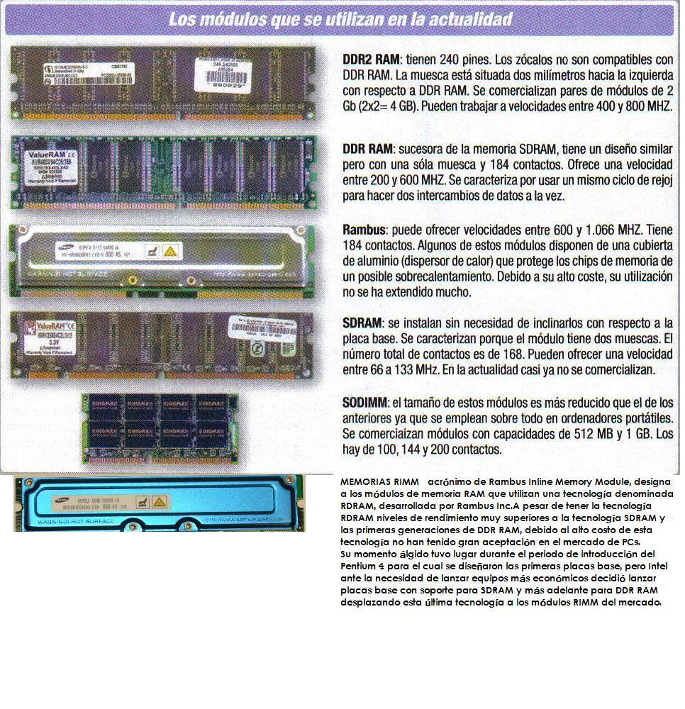
TIPOS DE MODULOS DE SDRAM
Synchronous DRAM (SDRAM)
Actualmente en DIMMs
Acceso sincronizado con un reloj externo
Se presenta una dirección a la RAM
RAM encuentra los datos (y CPU esperaría la DRAM)
SDRAM mueve datos en tiempo del reloj del sistema, la CPU conoce cuando los datos estarán listos.
CPU puede hacer otra cosa mientras tiene que esperar
Modo Burst permite SDRAM trabajar en bloques
Notes:
Las memorias SDRAM son ampliamente utilizadas en los ordenadores, desde la original SDR SDRAM y las posteriores DDR, DDR2,DDR3 y DDR4. Las memorias SDRAM también están disponible en variedades registradas, para sistemas que requieren una mayor escalabilidad, como servidores y estaciones de trabajo.

Slide 34
TIPOS DE MODULOS DE RAM (DDR – DOUBLE DATA RATE DIMM)

Slide 35
TIPOS DE MODULOS DE RAM

Slide 36
Las nuevas tecnologías en RAM (1)
Enhanced DRAM (ESDRAM)
Para superar algunos de los problemas de latencia inherentes con los módulos de memoria DRAM standard, se incluye una cantidad pequeña de SRAM directamente en el chip, eficazmente creando un caché en el chip. Permite tiempos de latencia más bajos y funcionamientos de 200 mhz. La SDRAM oficia como un caché dentro de la memoria. 7.Una de las desventajas de estas memorias es que su valor es 4 veces mayor al de la memoria DRAM.

Slide 37
Las nuevas tecnologías en RAM (3)
Sysnclink DRAM - SLDRAM
Es una DRAM es una extensión más rápida y mejorada de la arquitectura SDRAM que amplía el actual diseño de 4 bancos a 16 bancos.
El ancho de banda de SLDRAM es de los más altos 3.2GB/s y su costo no seria tan elevado.

Slide 38
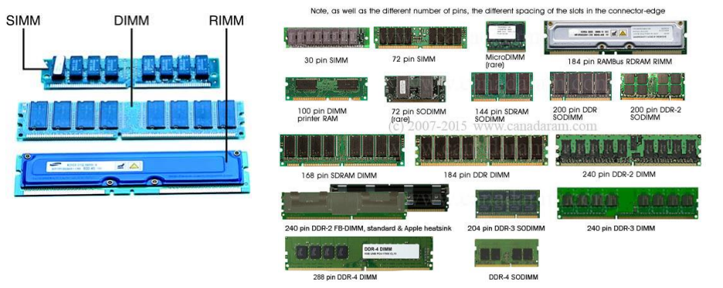
Resumen

Slide 39
Bibliografía recomendada
Capítulo 4: Memoria Interna. Stallings. 5ta Ed.
Link sugerido:
http://www.pctechguide.com/14Memory.htm

Slide 40
La clase de Hoy
Resumen clase anterior
Resultado del aprendizaje de la clase de hoy
-Representación funcional de Memorias semiconductoras (RAM), memorias magnéticas (DISCO) y Memoria VIRTUAL
Resumen y conclusión de la clase
Fechas y compromisos de próxima actividades

Slide 41
■
MEMORIA CACHE

Slide 42
Memoria Caché
➢Históricamente CPU han sido más rápidas que las memorias.
➢El aumento de circuitos que es posible incluir en un chip
Diseñadores de CPU lo usaron para hacerla
más veloz (ej. pipeline).
Los diseñadores de memoria lo usaron para
aumentar la capacidad del chip (más memoria,
más grandes decodificadores).

Slide 43
Memoria Caché (2)
➢Esta diferencia implica: después que la
CPU „emite‟ una solicitud de lectura a la
memoria (bus de direcciones, bus de
control) pasan muchos ciclos de reloj
antes que reciba la palabra que necesita,
por el bus de datos.

Slide 44
Memoria Caché (3)
➢En todos los ciclos de instrucción, la CPU
accede a memoria al menos una vez,
para buscar la instrucción y muchas
veces accede a buscar operandos.
➢La velocidad a la cual la CPU ejecuta
instrucciones está limitada por el tiempo
del ciclo de memoria.

Slide 45
Memoria Caché (4)
➢El problema no es tecnológico sino económico.
Se pueden construir memorias tan
rápidas como la CPU, pero para obtener la
máxima velocidad tiene que estar dentro
del chip de la CPU llegar a la memoria por el bus del sistema es “lento‟.

Slide 46
Memoria Caché (5)
➢Solución
Técnicas para combinar una cantidad pequeña de memoria rápida con una cantidad grande de memoria lenta, para obtener la velocidad de memoria “casi‟ rápida.

Slide 47
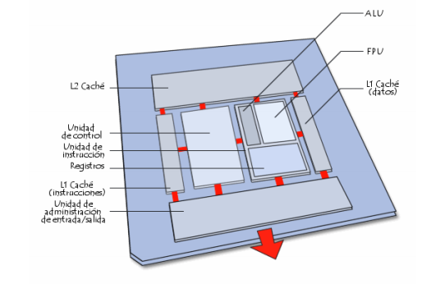
Memoria Caché

Slide 48
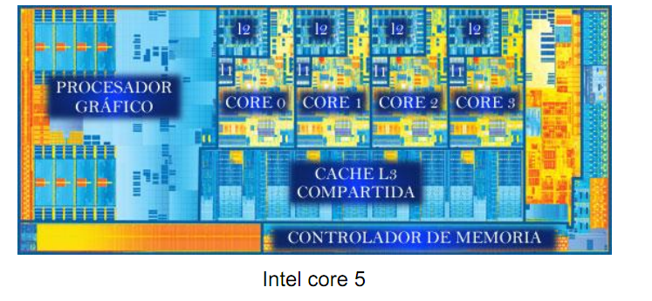
Memoria Caché

Slide 49
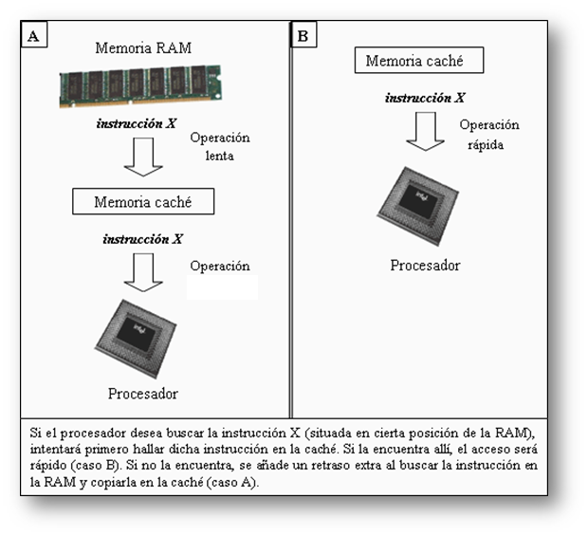
Funcionamiento de la Memoria
Caché

Slide 50
Principios (1)
➢ El uso de la memoria caché se sustenta en
dos principios ó propiedades que exhiben
los programas:
1.Principio de localidad espacial
➢ de referencia cuando se accede a una palabra de memoria, es “muy probable‟ que el próximo acceso sea en la vecindad de la palabra anterior o cercano.

Slide 51
Localidad Espacial
Se sustenta en:
➢ Ejecución secuencial del código
➢ Tendencia de los programadores a hacer próximas entre sí variables relacionadas
➢ Acceso a estructuras tipo matriz ó pila

Slide 52
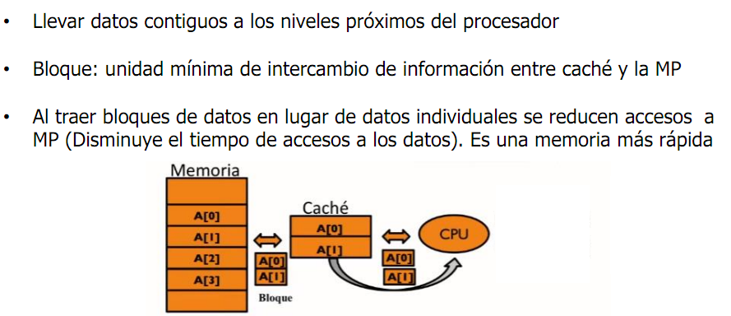
Ejemplo 1
Notes:
http://www.atc.uniovi.es/telematica/2ac/Transparencias/T04-Principio-de-Localidad.pdf

Slide 53
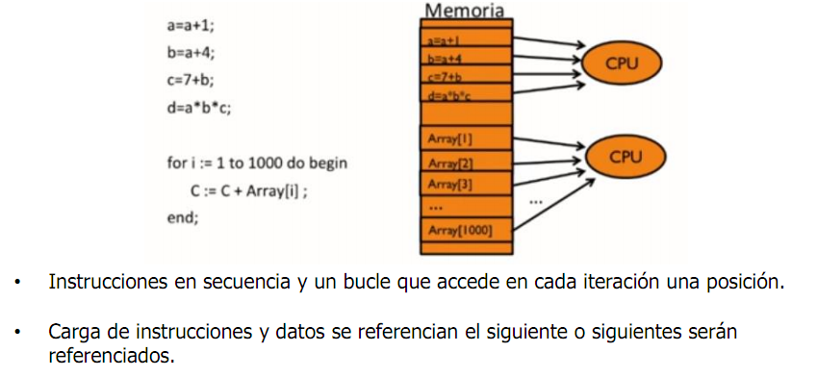
Ejemplo 1
Notes:
Si una variable esta lejos es baja probabilidad que sea accedida, por ejemplo en c a y b cercquita serán accedidas

Slide 54
Principios (2)
2.Principio de localidad temporal
de referencia cuando se accede a una posición de memoria, es “muy probable‟ que en un lapso de “tiempo corto‟, dicha posición de memoria (instrucción-dato) sea accedida nuevamente.

Slide 55
Localidad Temporal
Se sustenta en:
➢ Formación de ciclos o bucles
➢ Subrutinas (Procedimientos o Funciones)
➢ Pilas

Slide 56
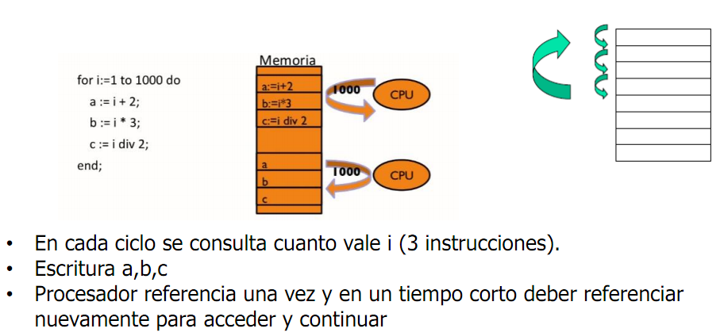
Ejemplo 2
Notes:
Es

Slide 57
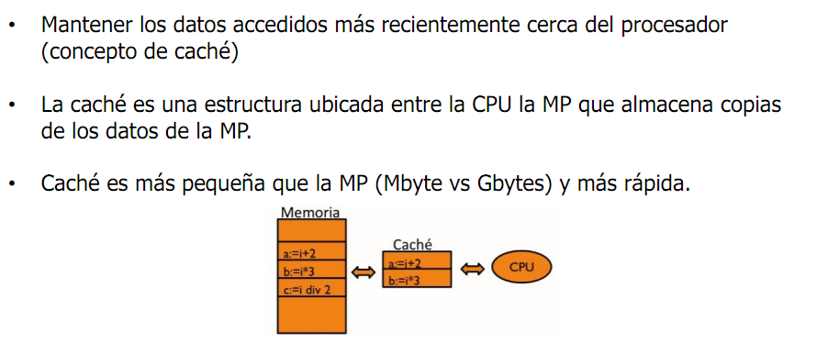
Ejemplo 2

Slide 58
Memoria Cache
La idea general es que cuando se hace referencia a una palabra, ella y alguna de las vecinas se traen de la memoria grande y lenta a la caché, para que en el siguiente acceso la palabra buscada se encuentre en el caché.

Slide 59
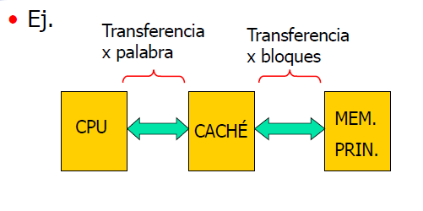
Memoria Cache

Slide 60
Aciertos y fallos (1)
➢ La efectividad de la caché se expresa a través de la frecuencia de aciertos: es decir el número de veces que la caché acierta direcciones.
➢ Un acierto de caché sucede cuando los datos que necesita el procesador están almacenados en la caché entonces la CPU obtiene los datos a alta velocidad.

Slide 61
Aciertos y fallos (2)
➢ Un fallo de caché ocurre cuando los datos buscados no se encuentran en la caché.
En este caso la CPU tiene que obtenerlos de la memoria principal, a una velocidad menor.

